Slide 1
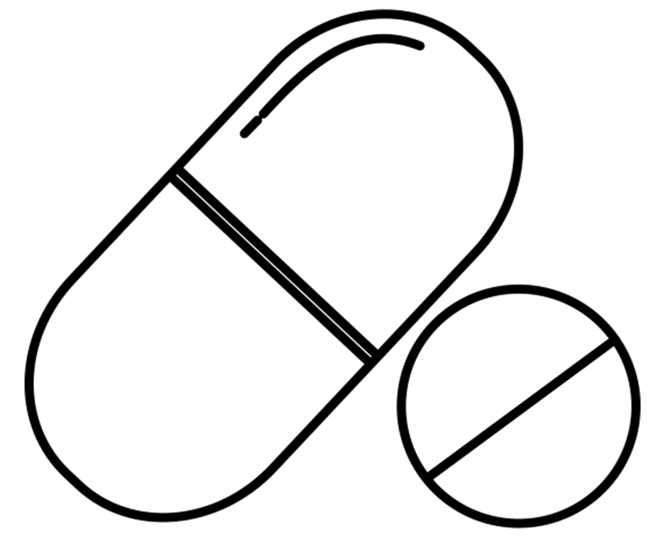
A Bitter Pill
Farmacologische quiz
Casus 86 (mei 2025)
Kristalhelder?
Casus
71-jarige, vrouw
165 cm, 95 kg, BMI 35 kg/m²
Opgenomen vanwege koorts bij progressieve herpes zoster ophthalmicus en verdenking op varicella zoster virus (VZV) meningo-encefalitis
Behandeling met intraveneus aciclovir, gedoseerd 10 mg/kg elke 8 uur
Ondanks een normale nierfunctie bij opname, ontwikkelde de patiënt na enkele dagen acute nierinsufficiëntie en vertoonde ze neurologische symptomen zoals audiovisuele hallucinaties.
De creatininewaarde in haar bloed was verhoogd van 62 micromol/L naar 336 micromol/L.
Vragen:
Wat zou de mogelijke oorzaak kunnen zijn van de acute verslechtering in nierfunctie en het optreden van neurologische symptomen bij deze patiënt?
Welke behandeling zou u overwegen?
Ook deze quiz ontvangen?
Meld je aan via:
Aanmelden via: bitterpillnvkfb@gmail.com ​
Aangeleverd door: Universitair Medisch Centrum Utrecht

Slide 2
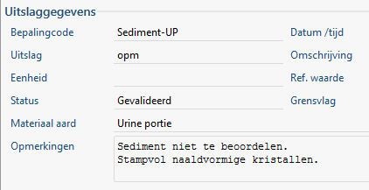
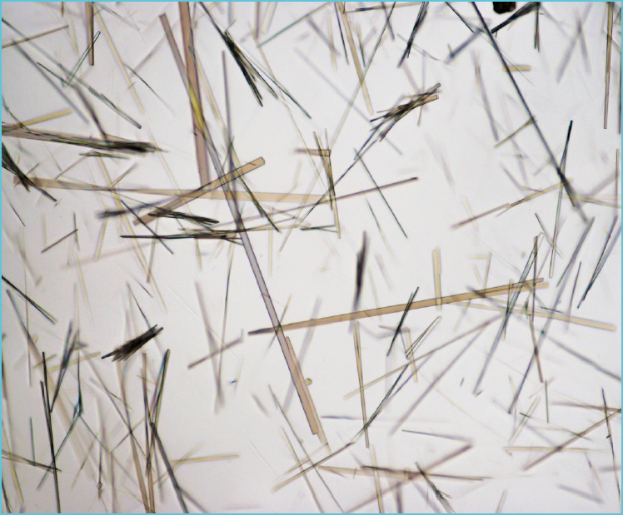
A Bitter Pill
Farmacologische quiz
Uitwerking casus 86 (mei 2025)
Kristalhelder? aan via
Bastiaan TGM Sallevelt, Erin H Smeijsters, Toine CG Egberts, Kim CM van der Elst, Tania Mudrikova,
Acute renal and neurotoxicity due to weight-based dosing of intravenous acyclovir: How to dose in obese patients?,
Clinical Infection in Practice, Volumes 7–8, 2020, 100046, ISSN 2590-1702, https://doi.org/10.1016/j.clinpr.2020.100046.
Uitwerking Casus
Mevr. ontwikkelde acute nierinsufficiëntie en neurotoxiciteit tijdens de behandeling met aciclovir. De gemeten aciclovir topspiegel was 41.3 mg/L (ref: top 20-25 mg/L) 3 uur na de 6de gift. Aciclovir kan bij hoge spiegels leiden tot nefrotoxiciteit en neurotoxiciteit. Bij deze patiënt werd aciclovir gedoseerd op basis van haar actuele lichaamsgewicht, wat bij patiënten met een hoog BMI kan leiden tot overdosering. Dit verhoogt het risico op acute nierinsufficiëntie, door aciclovir-geïnduceerde kristalnefropathie. Dit laatste wordt veroorzaakt door ongemetaboliseerd aciclovir dat niet oplosbaar is in urine, hetgeen tot kristalafzetting in de niertubuli leidt met mogelijke obstructie tot gevolg. Daarnaast speelt neurotoxiciteit, wat zich kan manifesteren in symptomen zoals hallucinaties en verwardheid.
Behandeling: Staken van aciclovir. De thuismedicatie was niet verklarend voor het klinisch beeld en werd daarom niet gewijzigd of stopgezet. De patiënt had geen psychiatrische voorgeschiedenis vóórafgaand aan de behandeling met aciclovir.
Intermitterende hemodialyse werd gestart. Na 4 uur dialyse daalde de aciclovir-plasmaspiegel tot 8,6 mg/L en de creatininewaarde van 400 µmol/L naar 163 µmol/L. De volgende ochtend werd een tweede hemodialysesessie verricht, wat de aciclovir-plasmaspiegel verder verlaagde tot 0,7 mg/L. De hallucinaties verdwenen geleidelijk na de twee dialysesessies. De nierfunctie herstelde volledig, met creatininewaarden van 79 µmol/L op dag 8 en 56 µmol/L op dag 11 (eGFR > 90 ml/min/1,73 m²).
Zestig uur na de tweede dialysesessie werd oraal famciclovir gestart in een standaarddosering (500 mg elke 8 uur), vanwege het lagere risico op nefrotoxiciteit. Op dag 13 werd de patiënt ontslagen met famciclovir en herstelde verder volledig.
Een dosering aciclovir op basis van het aangepaste lichaamsgewicht had kunnen worden overwogen in combinatie met therapeutische drug monitoring:
Patiënt: 71-jarige, vrouw 165 cm, 95 kg
IBW = 45,5 + (0,91 ×[165-152,4]) = 57 kg
AdjBw = 57 + 0,4 ×(95 – 57) = 72 kg.
Resulterend in een dosering van 3x daags 720mg, eerder 3x daags 950mg.
Aanmelden via: bitterpillnvkfb@gmail.com ​
Aangeleverd door: Universitair Medisch Centrum Utrecht
Notes:
IBW: Mannen 50 + (0.91 × [Lengte in centimeters − 152.4]) en voor vrouwen 45.5 + (0.91 × [Lengte in centimeters − 152.4]).
AjBW = IBW + 0.4 × (ABW - IBW)

Slide 3
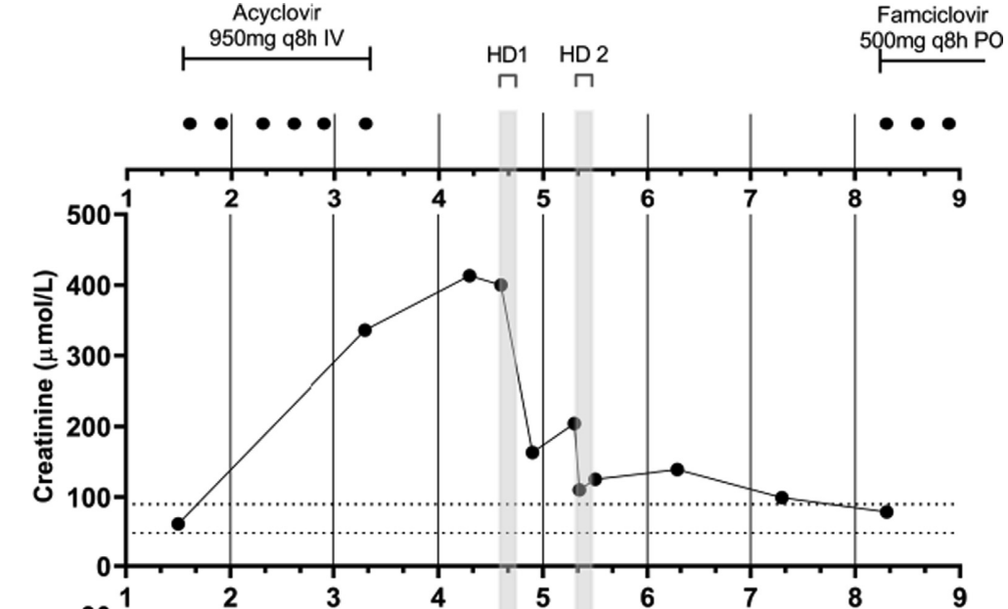
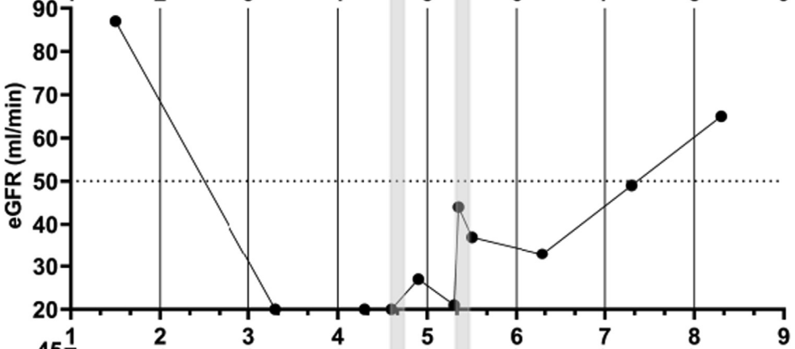
Notes:
X-as tijd in dagen

Slide 4
Aanbeveling
Deze casus benadrukt het belang om voorzichtig te doseren bij hydrofiele geneesmiddelen binnen obese (BMI > 30 kg/m²) patiënten om toxiciteit te voorkomen
In het geval van aciclovir wordt een startdosering gebaseerd op aangepast lichaamsgewicht (AdjBW) met therapeutische drug monitoring aanbevolen om het risico op overdosering en onderbehandeling te minimaliseren

